Slide 1

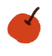

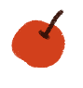
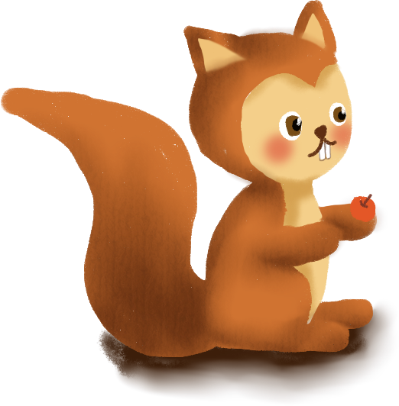
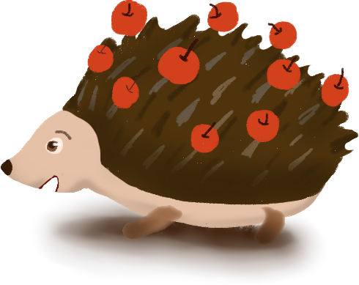
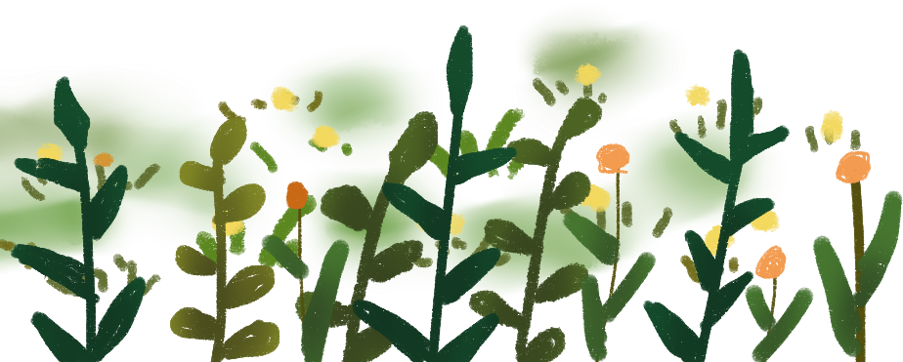

Thứ Năm ngày 6 tháng 2 năm 2025
Bài 21: Số có hai chữ số (T6)

Slide 2


Slide 3

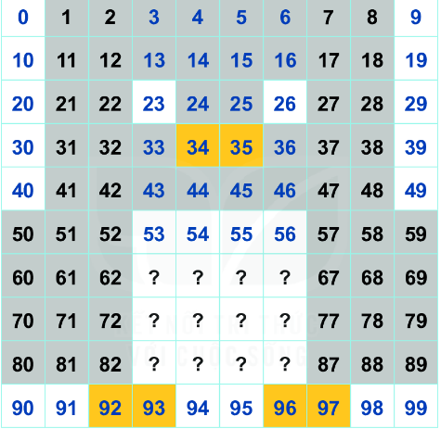
1. Số?
63
64
65
66
73
74
75
76
83
84
85
86

Slide 4
2. Số?
37 gồm 3 chục và 7 đơn vị
?
46 gồm 4 chục và 6 đơn vị
?
?
50 gồm 5 chục và 0 đơn vị
?
72 gồm 7 chục và 2 đơn vị
?
?
84 gồm 8 chục và 4 đơn vị
?
91 gồm 9 chục và 1 đơn vị
?
?

Slide 5


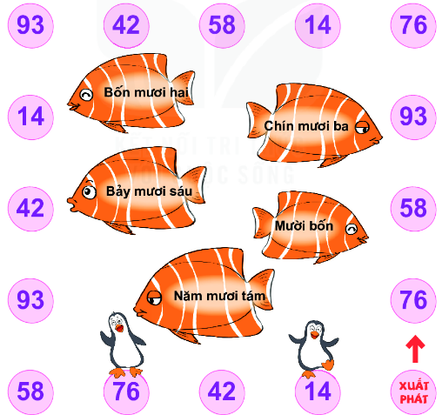

Cánh cụt câu cá

Slide 6

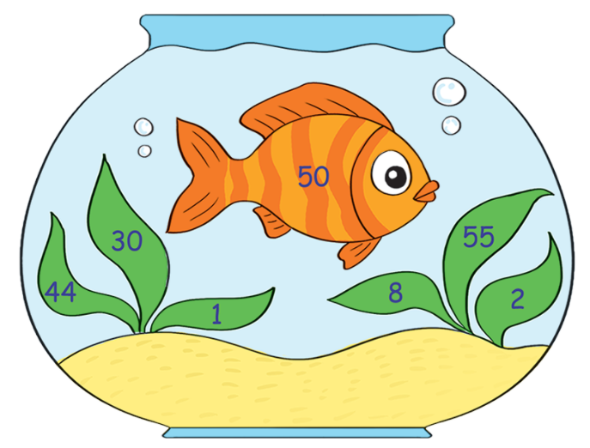
4. Quan sát tranh
a) Tìm các số có một chữ số
a) Các số có một chữ số: 1, 2, 8
b) Tìm các số tròn chục
b) Các số tròn chục: 30, 50

Slide 7
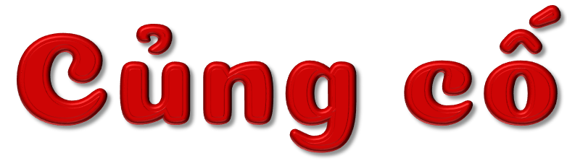

Slide 8


